Slide 1



ORGANIZACIÓN HIDROGRÁFICA INTERNACIONAL COMISION HIDROGRAFICA REGIONAL DEL ATLANTICO SUDOCCIDENTAL (CHAtSO) 13ª Reunión, Buenos Aires, ARGENTINA, 25 al 26 de Abril de 2019
REPORTE NACIONAL DE LA REPUBLICA ARGENTINA

Slide 2

Levantamientos
CAMPAÑA | ZONA RELEVADA | FECHA
VELAS 2018 | DÁRSENA NORTE, ANTEPUERTO Y DIQUE 4, PUERTO BUENOS AIRES | FEBRERO/MARZO
USHUAIA-2018 | PUERTO COMERCIAL USHUAIA | JUNIO
BASE NAVAL PUERTO BELGRANO 2018 | DARSENA MILITAR Y ANTEPUERTO BASE NAVAL PUERTO BELGRANO | JULIO
BASE NAVAL MAR DEL PLATA 2018 | DARSENA MILITAR Y ACCESO A BSE NAVAL MAR DEL PLATA | AGOSTO
DARSENA NORTE | DARSENA NORTE Y ANTEPUERTO BUENOS AIRES | NOVIEMBRE
PUNTA LOYOLA | RECINTO PORTUARIO Y ACCESO A PUERTO ILLIA, SANTA CRUZ | NOVIEMBRE
USHUAIA-2/2018 | PUERTO COMERCIAL USHUAIA | DICIEMBRE
CARU-1 POSICIONAMIENTO DE BOYAS | RIO URUGUAY | MARZO/ABRIL 2019

Slide 3
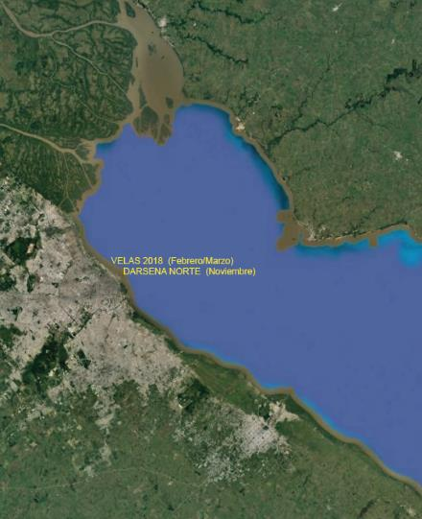
Campañas VELAS 2018

Slide 4
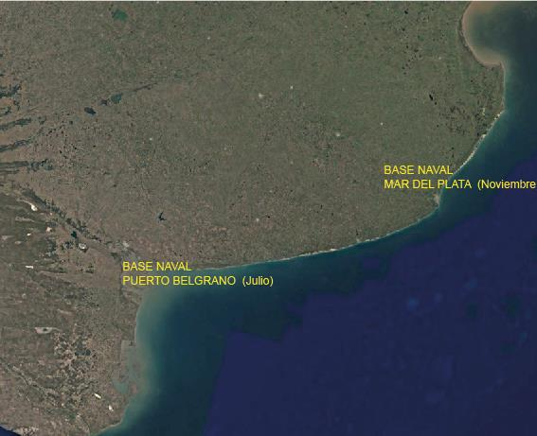
Campañas BNPB-2018 y BNMP-2018

Slide 5
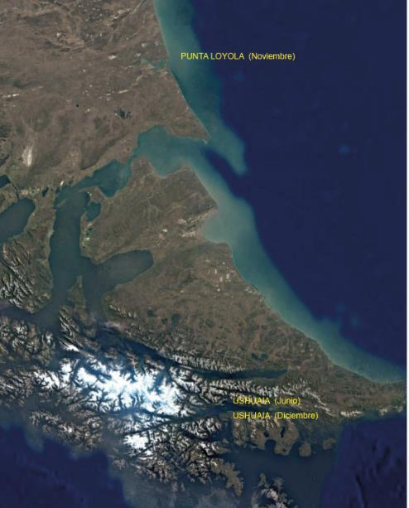
Campaña USHUAIA-2018 USHUAIA-2/2018 PUNTA LOYOLA

Slide 6
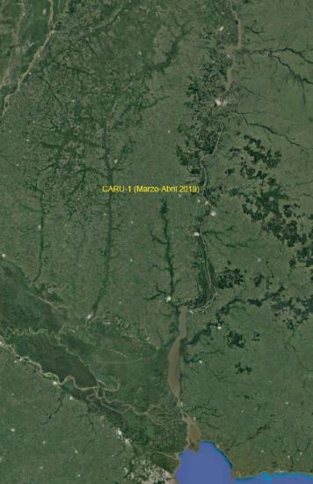
Campaña CARU-1 Fondeo de boyado Convenio ARA SHN CARU

Slide 7
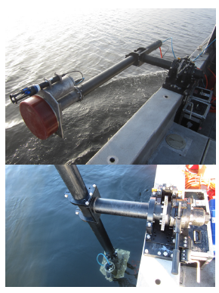
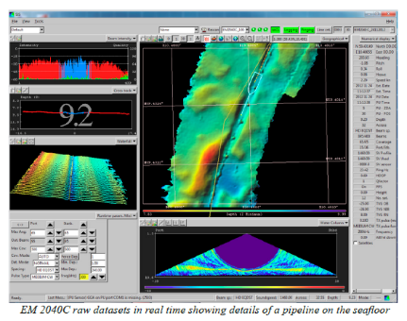
Sistema batimétrico multihaz portátil EM2040C MkII
200 a 400 KHz
Hasta 490 m
Ancho de barrido 140° (5,5 x profundidad)

Slide 8
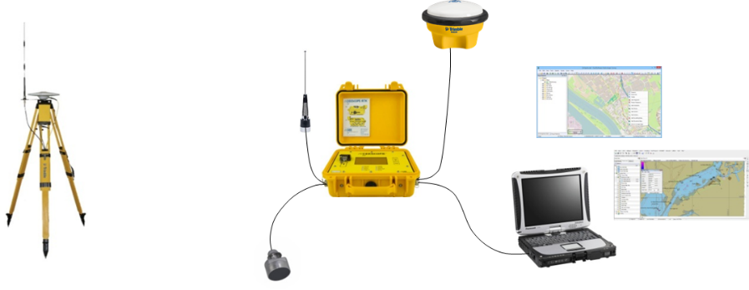
Sistema batimétrico monohaz portátil HydroSystems CEE Echo
33 – 200 KHz
Hasta 200 m

Slide 9
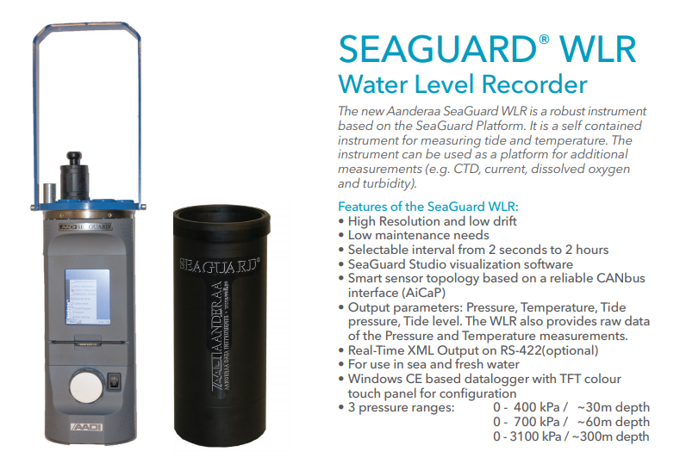
Mareógrafo autocontenido fondeable AAnderaa Seaguard WLR

Slide 10
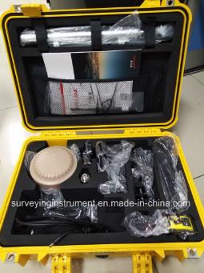
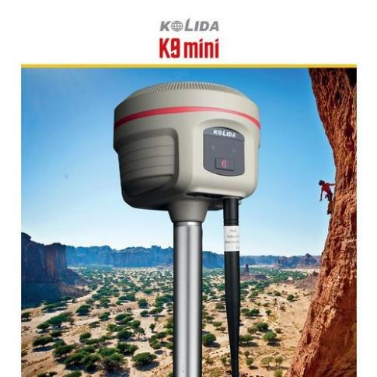
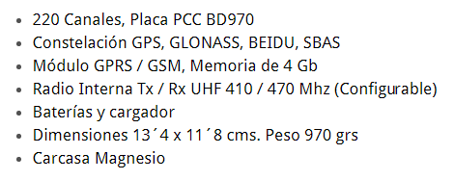
Posicionador DGNSS Kolida K9 Mini

Slide 11
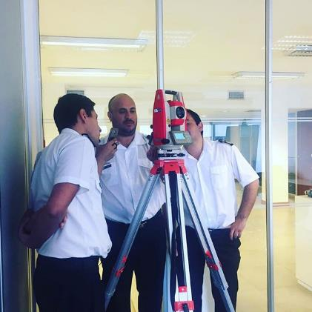
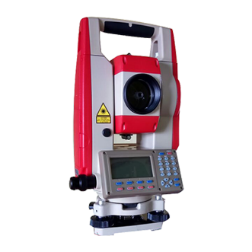
Estación Total Kolida KTS442R6LC

Slide 12
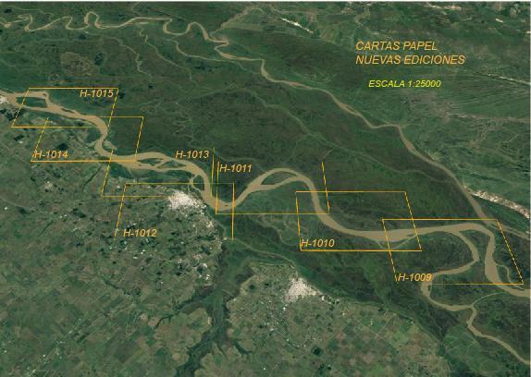
Nuevas ediciones Cartas Papel Río Paraná

Slide 13
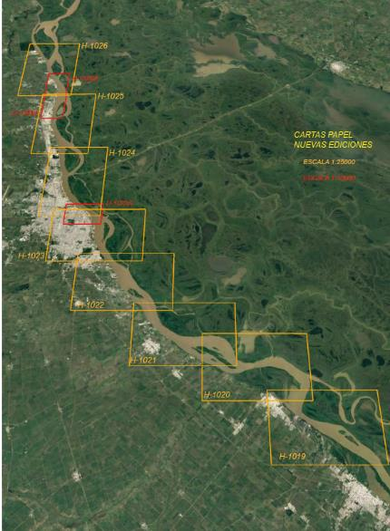
Nuevas ediciones Cartas Papel Río Paraná

Slide 14
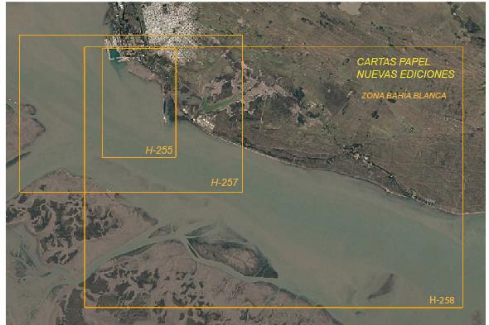
Nuevas Ediciones carta papel Bahía Blanca

Slide 15
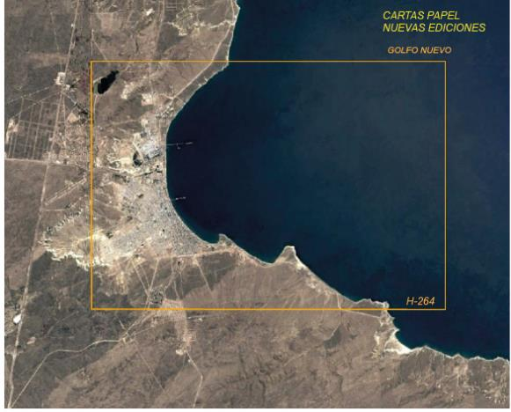
Nueva Edición Carta papel Golfo Nuevo

Slide 16
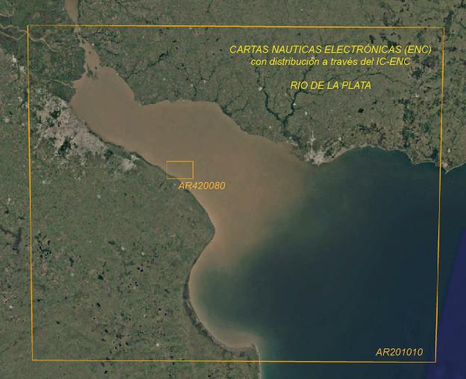
Nuevas ENCs RDLP

Slide 17
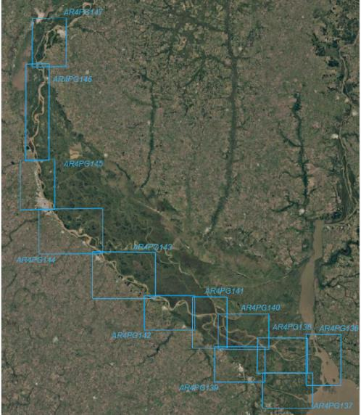
Nueva Diagramación de cartas en el Río Paraná
1:35000
12 Cartas

Slide 18
Nuevas Publicaciones y Actualizaciones
N° DE PUBLICACIÓN | TITULO DE LA PUBLICACIÓN | EDICIÓN
H-216 | Folleto Avisos a los Navegantes | Mensual
H-217 | Folleto Avisos a los Navegantes Hidrovía Paraguay-Paraná (de Nueva Palmira a Asunción) | Mensual
H-225 | Almanaque Náutico y Aeronáutico | Anual
H-225 Suplemento | Suplemento Almanaque Náutico y Aeronáutico. | Anual
H-610 | Tablas de Marea. | Anual
H-610 Separata | Tablas de Marea. Zona Río de la Plata | Anual
CR1-Parte II. | Río Paraná. Desde Paraná (Km 600,6) a Confluencia (Km1239) Escala 1:50.000 | Ed. 2018
CR3 | Río Uruguay | Ed. 2018
H-214 | Faros y Señales. Parte IV. Ríos Paraná, Paraguay y Uruguay | 2° Ed. 2018

Slide 19
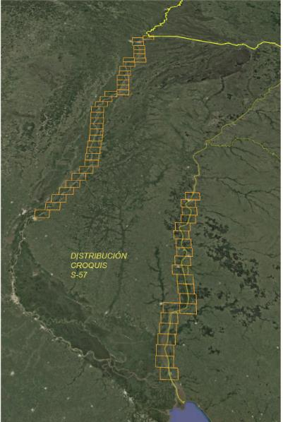
Nuevas Publicaciones y Actualizaciones

Slide 20
MSI
En cumplimiento a lo acordado en el Plan de Contingencia con la NAVAREA V (Brasil), y a lo recomendado por el Subcomité Mundial de Avisos a la Navegación de la OHI; se realizó una transmisión cruzada entre ambas NAVAREAs de un Radioaviso comunicando a los navegantes la existencia de este Plan. Próximo ejercicio a realizarse en abril.

Slide 21
C-55
La última actualización fue enviada en marzo de 2019. Región C
Objetivo / Escala | INT o carta papel | RNC | ENC
Pasaje Offshore / Pequeña | 100 | 50 | --
Recalada y Pasaje Costero / Media | 90 | 80 | 85
Aproches y Puertos / Grande | 86 | 81 | 92
Porcentaje del Grupo A que muestra las profundidades en metros | 100 | -- | --
Porcentaje del Grupo A referido a un Datum satelitario | 100 | -- | --

Slide 22
MSDI
Se encuentra en desarrollo la generación del IDE Marino como componente del IDE Nacional (IDERA) y derivado de la base de datos hidro-cartográfica del Servicio de Hidrografía Naval.
El SHN También participa en el Sistema Nacional de Datos del Mar (SNDM) dependiente del Ministerio de Ciencia y Tecnología. Esta iniciativa articula los esfuerzos de los distintos organismos nacionales con incumbencia en la producción de datos marinos.

Slide 23
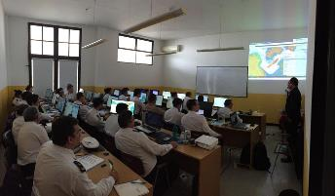
Creación de Capacidades
INSTITUCIÓN | CURSO /TALLER | CURSANTES/ EGRESADOS
HIDROVÍA S.A. | Sistemas energéticos en Ayudas a la Navegación – Módulo 2” | Participaron tres representantes del SHN
SHN | Taller de levantamientos en puertos y aguas someras | Participaron representantes del SHN y ESCM
MESEMAR S.L. (España) | Balizamiento de canales y vías navegables | Participó un representante del SHN
DHN (BRASIL) | Entrenamiento de Información de Seguridad Marítima | Participaron dos representantes del SHN

Slide 24
Creación de Capacidades
INSTITUCIÓN | CURSO /TALLER | CURSANTES/ EGRESADOS
IC-ENC | Tercera Conferencia Técnica | Participó un representante argentino
SHN | Paper Chart Composer 2.1 CARIS | Participó la División Cartografía y Procesamiento
DHN – IC-ENC | Taller de Validación (nivel bronce) | Participó un representante argentino
DIMAR | Taller de procesamiento de datos multihaz | Participó un representante argentino

Slide 25
Actividades Oceanográficas
El SHN continúa con las actividades de GEBCO como así también con la participación como representante de la OHI en el Subcomité sobre Nombres de Formas del Relieve Submarino (SCUFN) de GEBCO y con la participación como miembro del Panel Editor de la Carta Batimétrica de los Océanos Australes (IBCSO). Publicación de la versión 1.0 de IBCSO en papel y digital www.ibcso.org.
Con respecto a la Red Mareográfica, se realizó el mantenimiento y calibración de estaciones de la Red Mareográfica, incluyendo las estaciones operadas en cooperación con el Sea Level Center de la Universidad de Hawai, en el marco del proyecto COI/GLOSS/GOOS (Mar del Plata y Puerto Madryn dentro del área de la CHAtSO).

Slide 26
Otras actividades y participación en los grupos de trabajo de la OHI
SNPWG: Standardization of Nautical Publications Working Group.
CPRNW: IHO Commission on Promulgation of Radio Navigational Warnings.
SCUFN: Sub-Committee on Undersea Feature Names.
IBCSO: International Bathymetric Chart of the Southern Ocean.
MSDIWG: Marine Spatial Data Infrastructure Working Group.
WWNWS: World-Wide Navigational Warning Service Sub-Committee.
WENDWG: WEND Working Group.
Comité e-Nav de la Asociación Internacional de Señalización Marítima (AISM-IALA).
CSBWWG: Grupo de Trabajo de Batimetría Participativa.
MCWG: Grupo de Trabajo sobre Cartografía Marina de la Asociación Cartográfica Internacional.
IMO (Navigational, Communication and Search and Rescue Sub-Comittee).
IALA (International Association of Maritime Aids to Navigation and Lighthouse Authorities).
ENCWG ENC Standards Maintenance Working Group.
S100WG S-100 Working Group
NCWG Nautical Cartography Working Group.

Slide 27
Conclusiones
El SHN continúa la confección de ENCs planificadas, las que son distribuidas a través del IC-ENC. Del total de 64 cartas planificadas en el área de la CHAtSO se produjeron hasta la fecha 60 celdas y al sur de los 47° 20’ fueron publicadas 18 celdas adicionales.

Slide 28
¡Muchas gracias por su atención!

